Slide 1


Slide 2
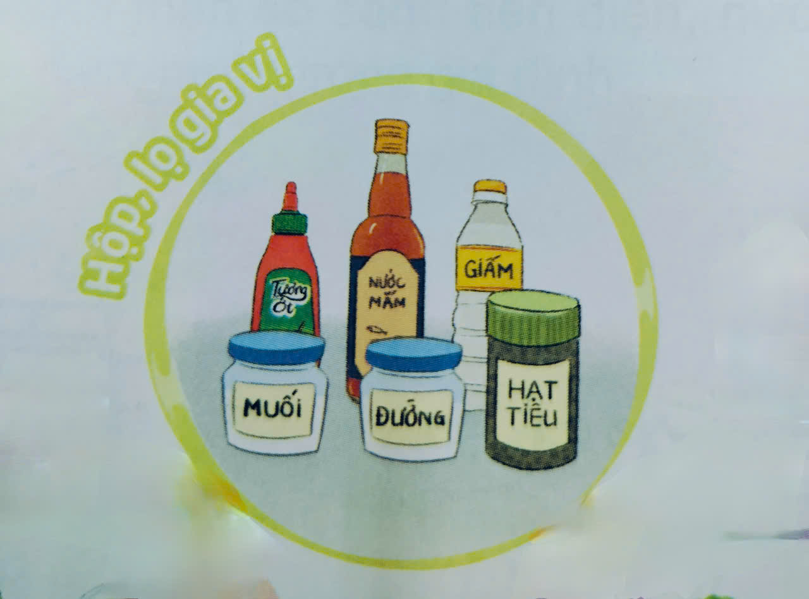
KIỂM TRA BÀI CŨ
Em hãy chọn các việc cần làm để đảm bảo vệ sinh trong căn bếp nhà em!
Kiểm tra HSD
Đậy nắp kín
Bảo quản
Dán nhãn

Slide 3
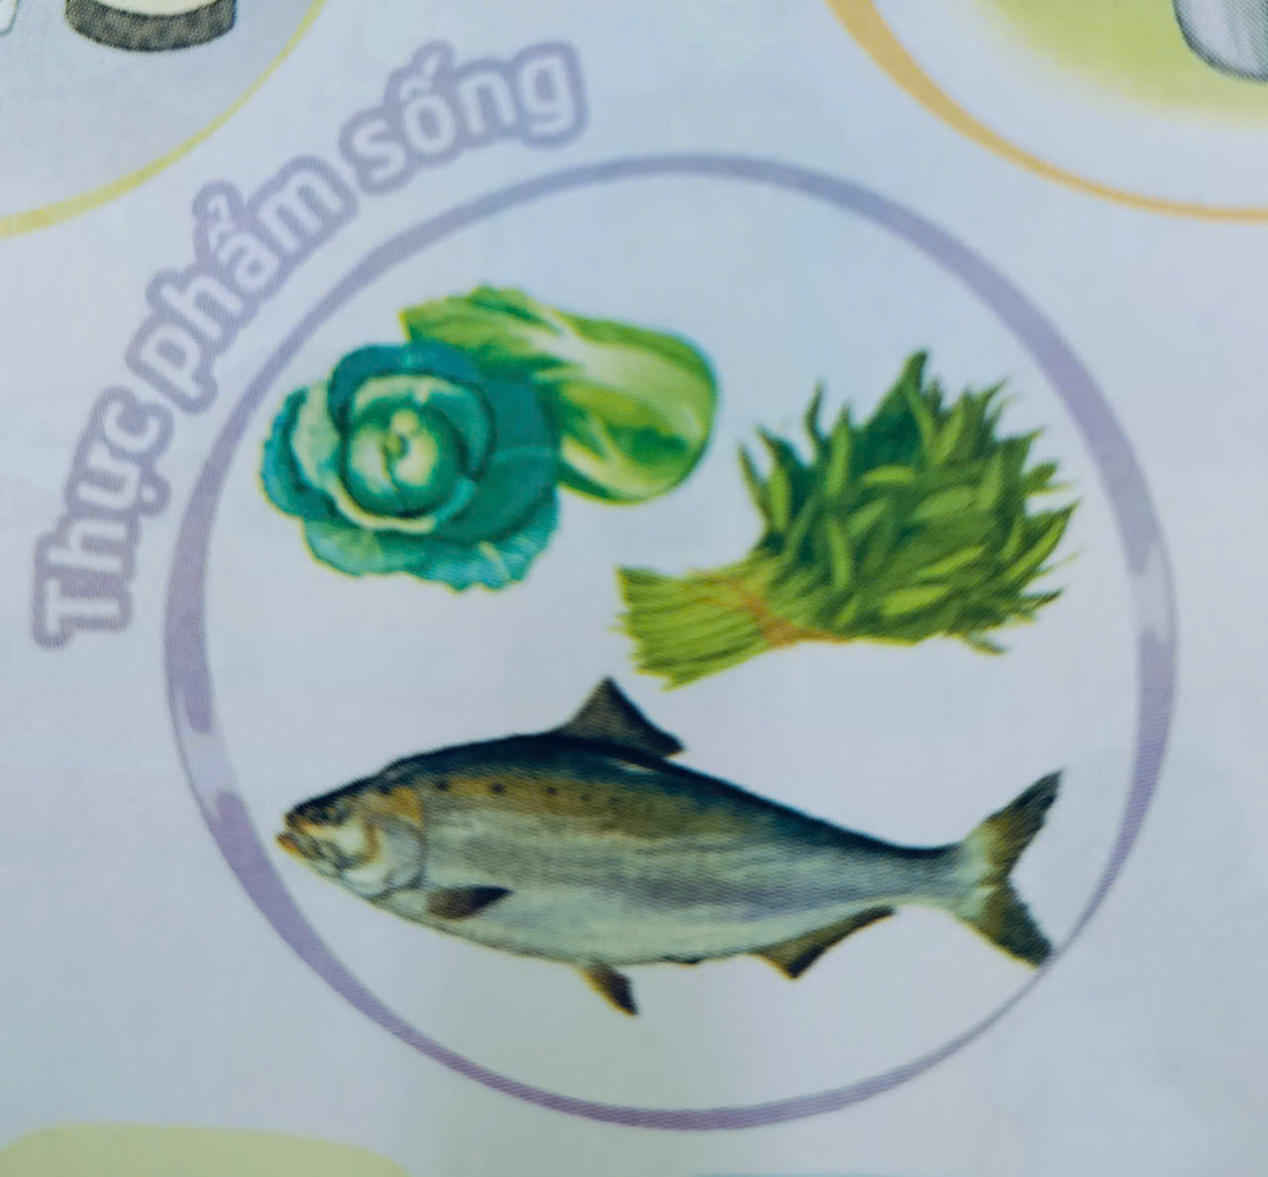
KIỂM TRA BÀI CŨ
Em hãy chọn các việc cần làm để đảm bảo vệ sinh trong căn bếp nhà em!
Rửa
Bảo quản

Slide 4
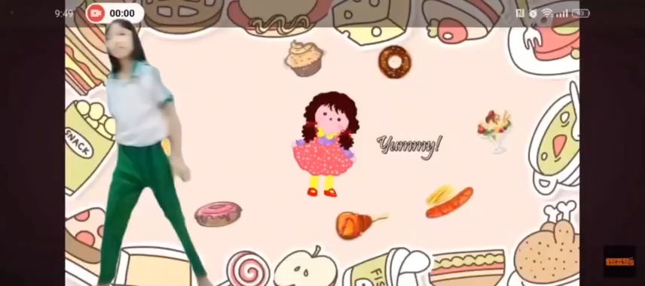

Slide 5
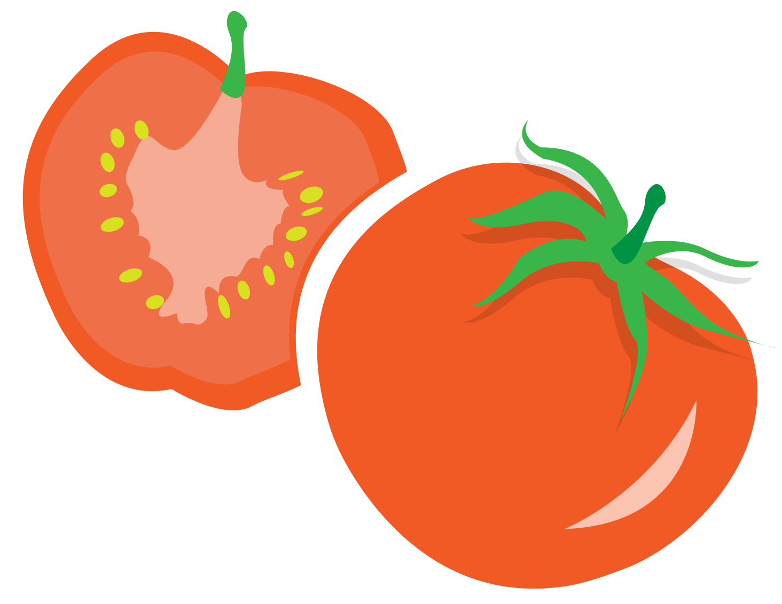
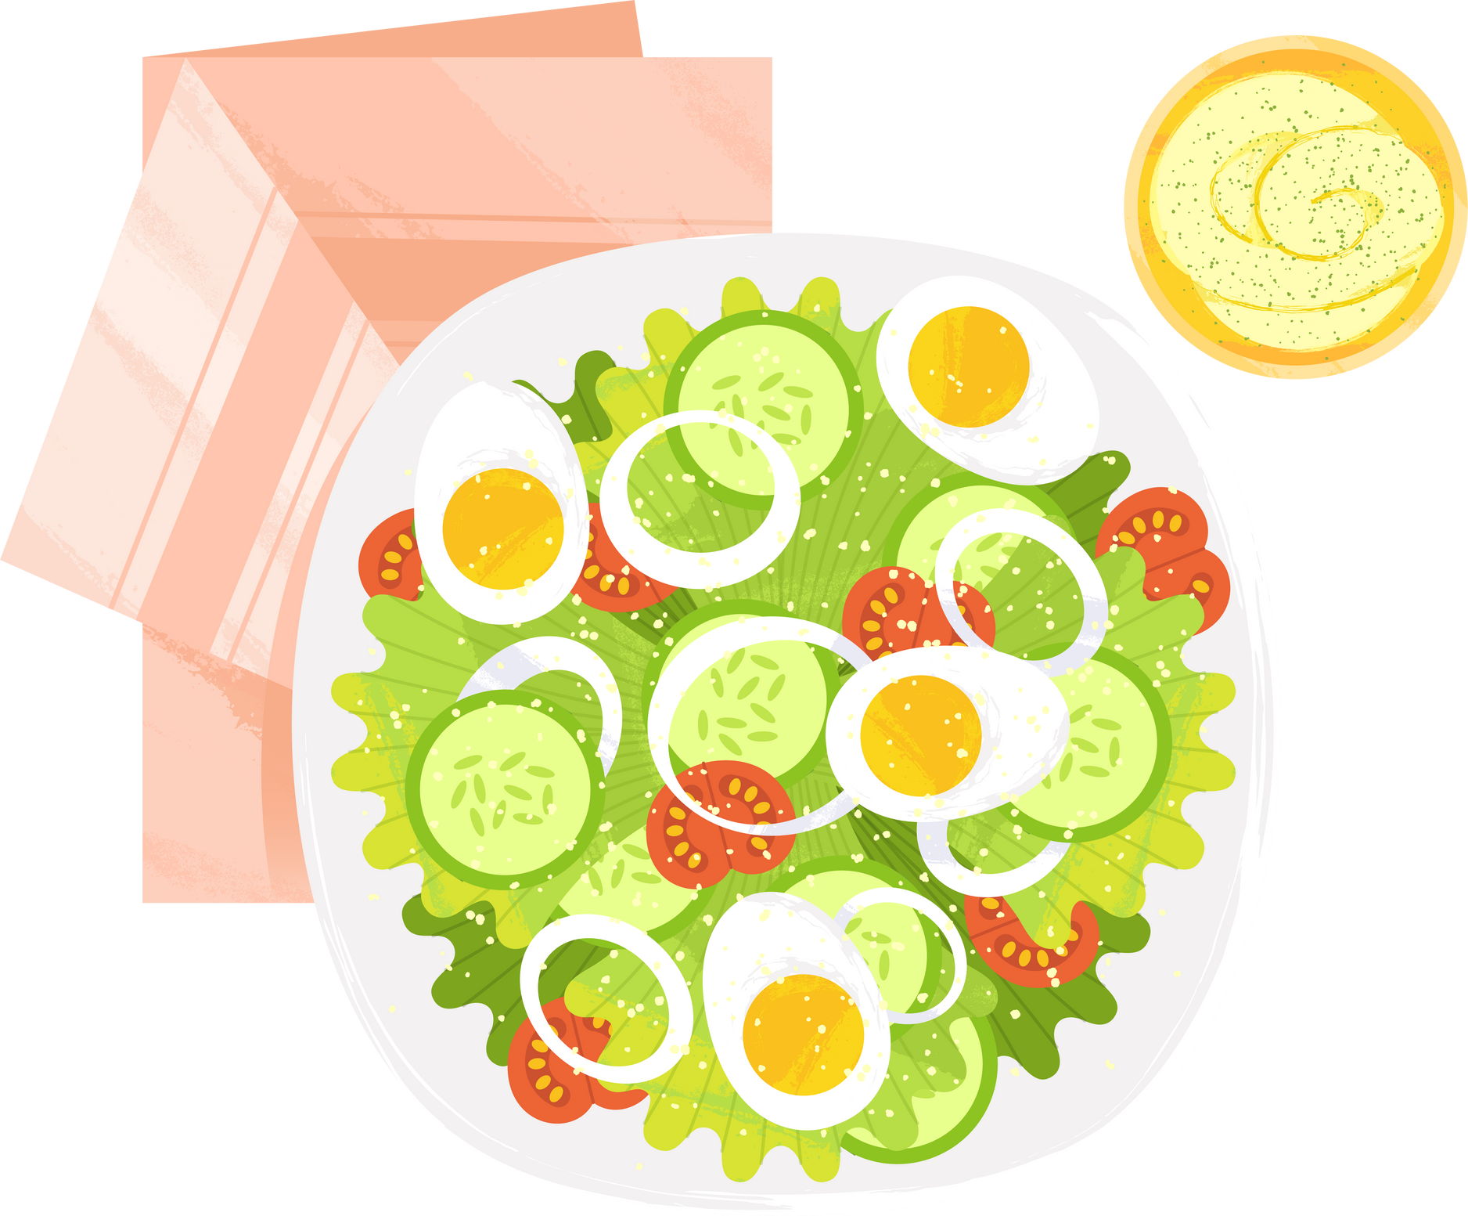
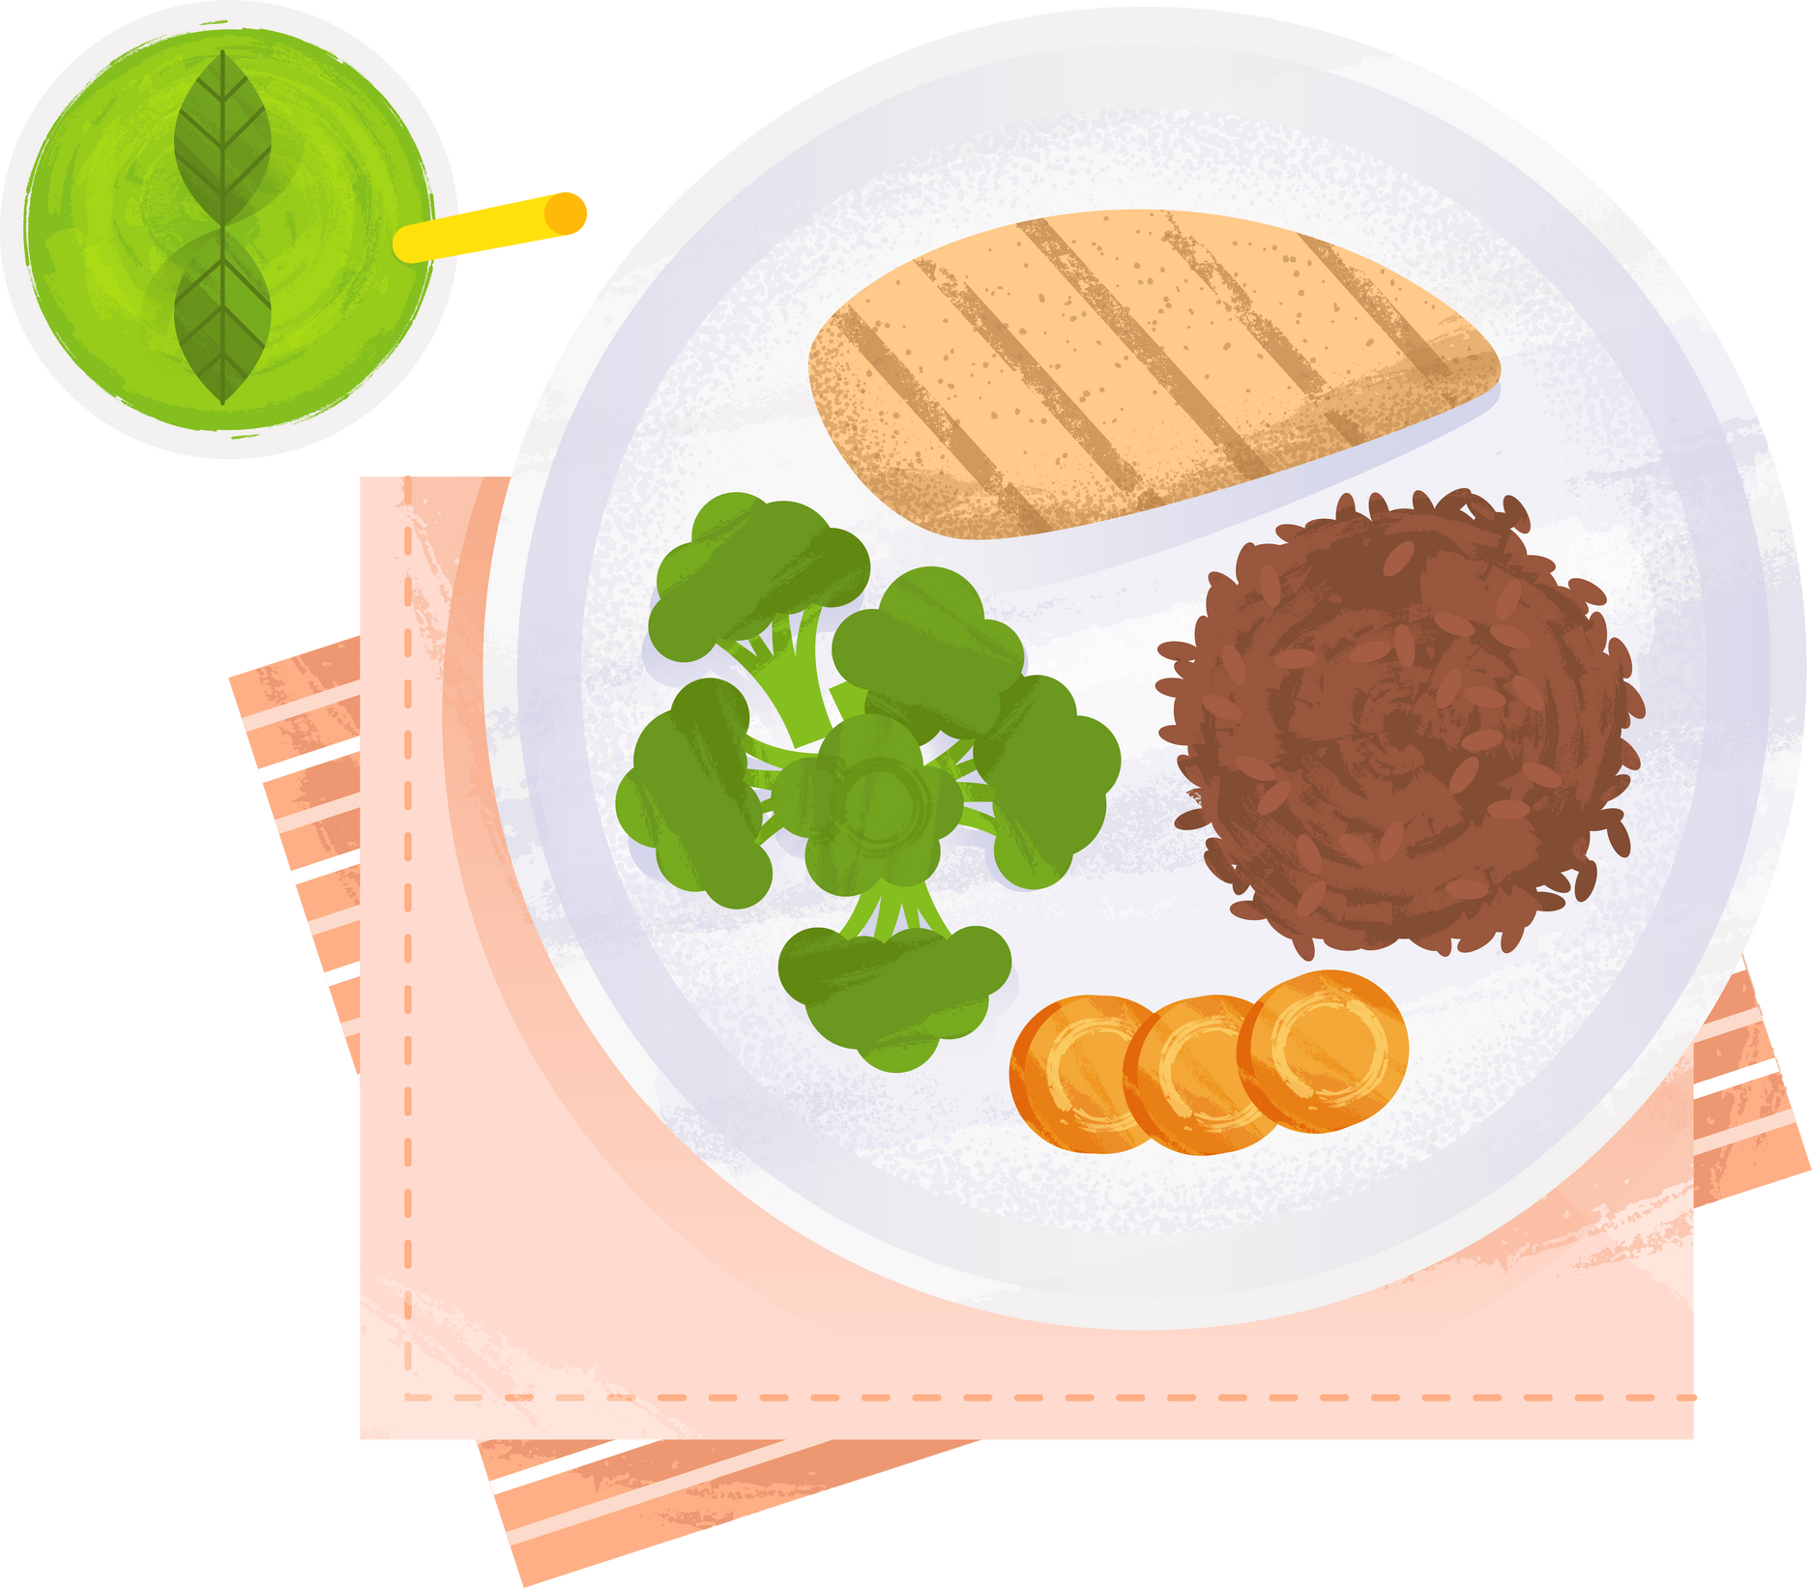
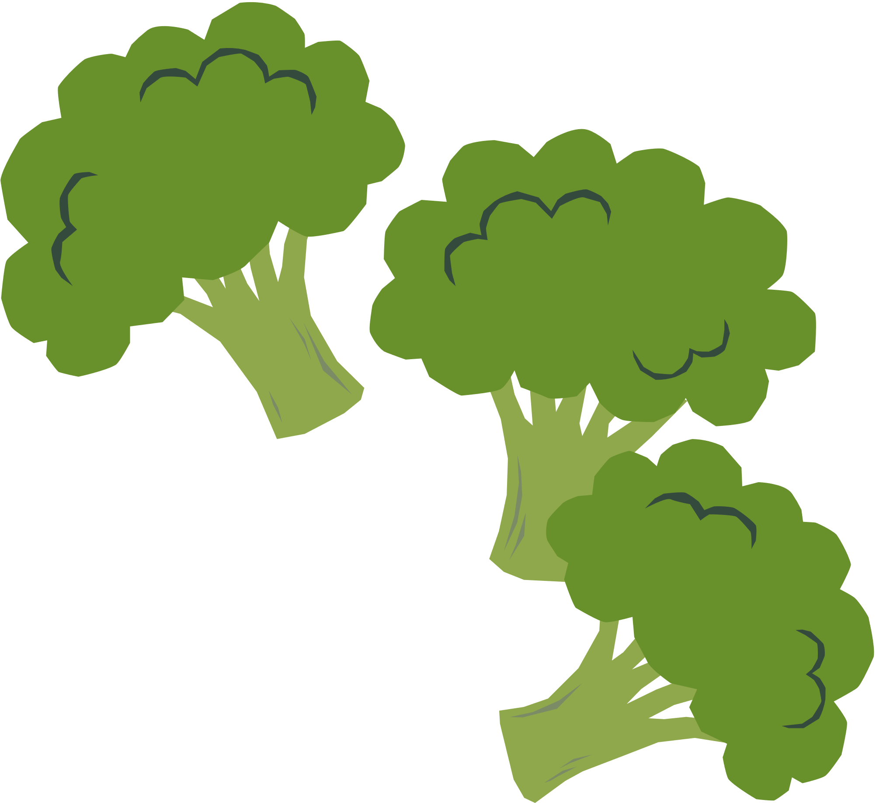


HOẠT ĐỘNG TRẢI NGHIỆM LỚP 3
Chủ đề 6. Ăn uống an toàn, hợp vệ sinh
Tuần 22. Hoạt động giáo dục: Ăn sạch

Slide 6



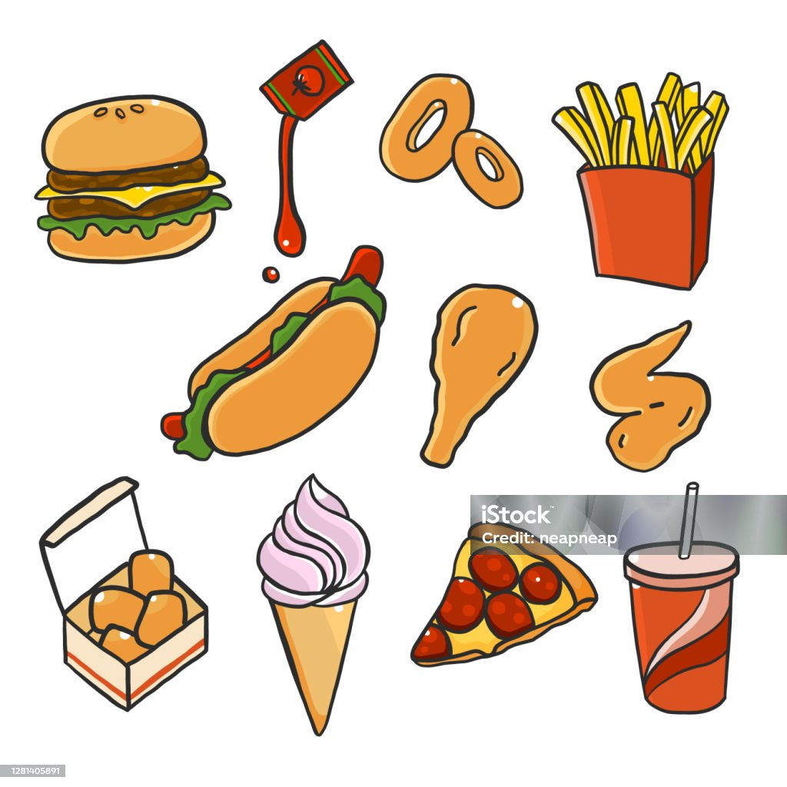
NỘI DUNG BÀI HỌC
Kể chuyện tương tác về các bạn thích đồ ăn nhanh
Chơi trò chơi Thám tử sạch

Slide 7
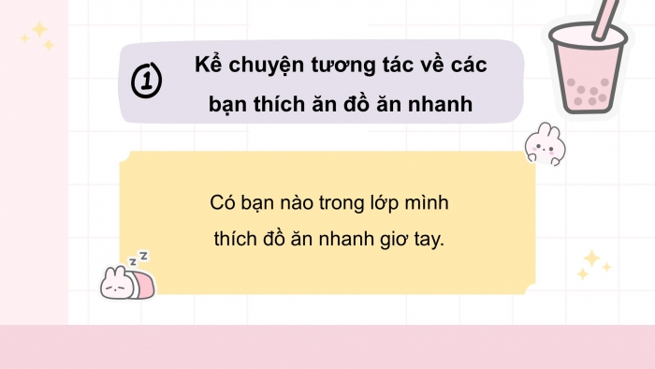

Slide 8
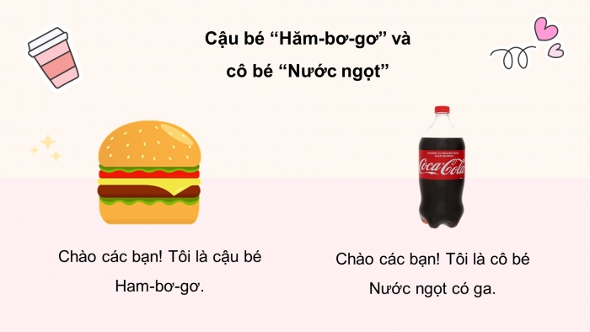

Slide 9
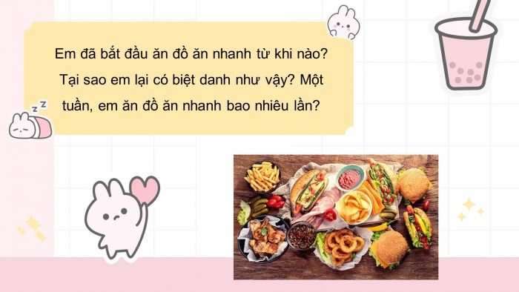

Slide 10


Slide 11



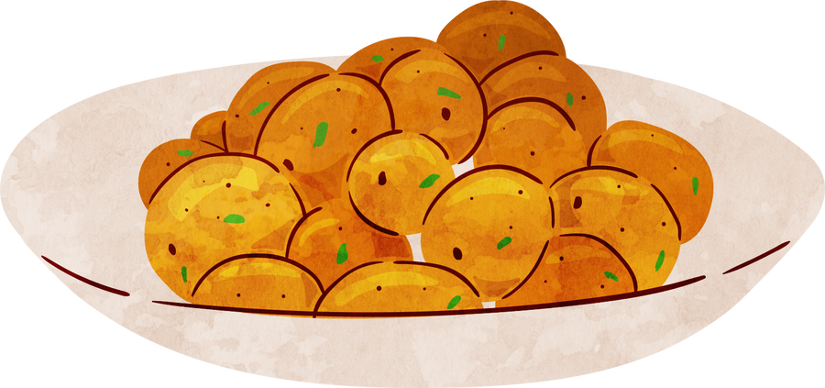




THẢO LUẬN NHÓM
Các nhóm thảo luận đưa ra những lí lẽ để thuyết phục các nhân vật trong câu chuyện lựa chọn thói quen ăn uống phù hợp hơn

Slide 12
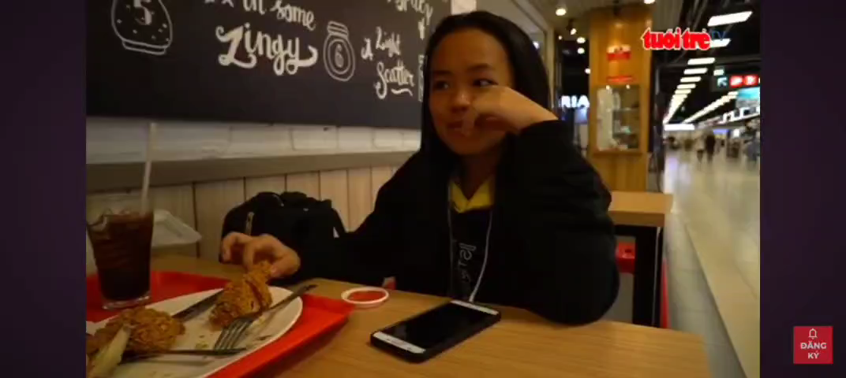

Slide 13
Đồ ăn nhanh không có rau gây vấn đề về tiêu hóa, táo bón
Đồ ăn nhanh gây béo phì, cao huyết áp, mỡ máu cao và ung thư.
Đồ ăn nhanh không có nhiều chất dinh dưỡng, gây mệt mỏi
Những tác hại của đồ ăn nhanh đối với sức khỏe
Đồ ăn nhanh gây bệnh tim mạch
Được chế biến trực tiếp ở đường phố không đảm bảo vệ sinh

Slide 14
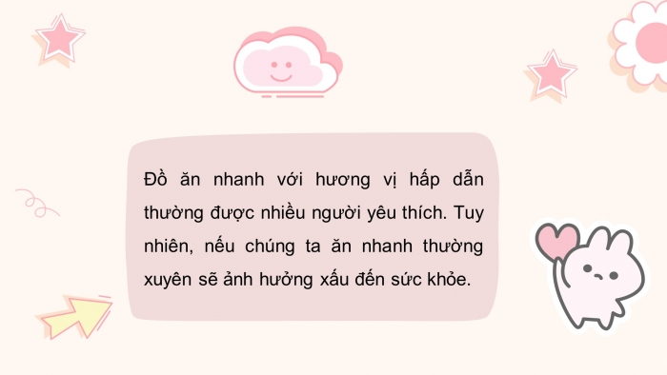

Slide 15
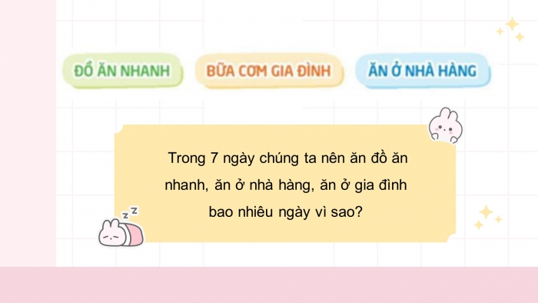

Slide 16
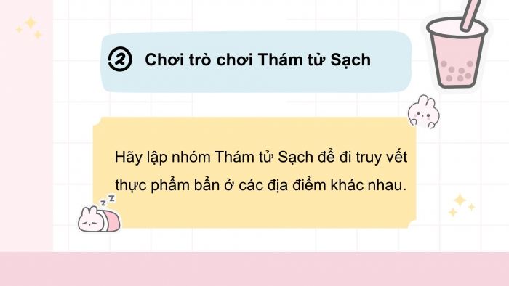

Slide 17
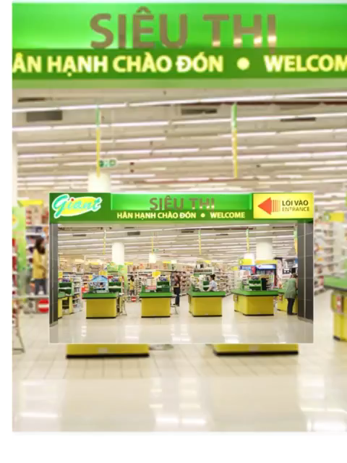

Slide 18
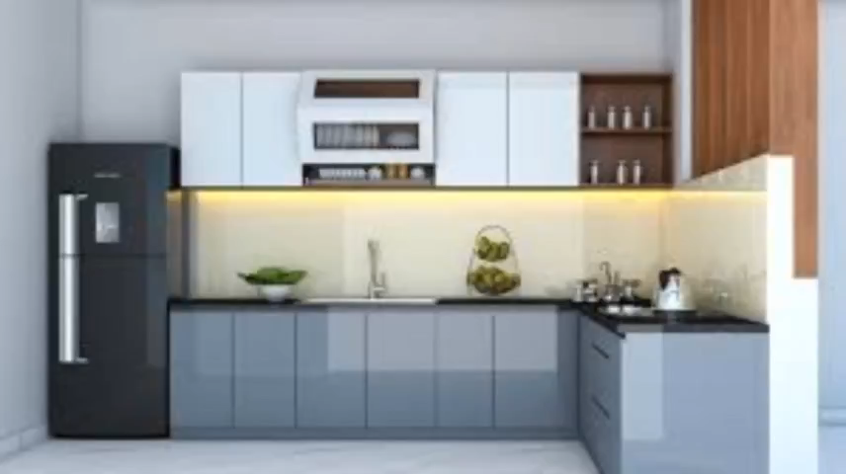

Slide 19
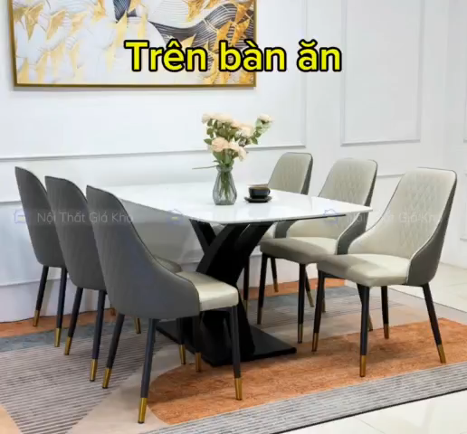

Slide 20
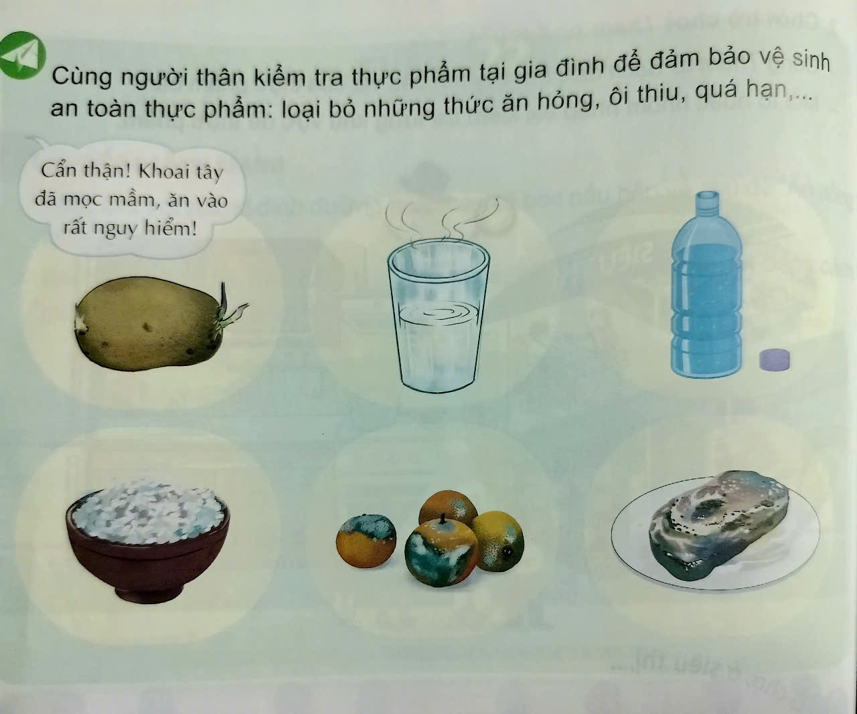
DẶN DÒ

Slide 21
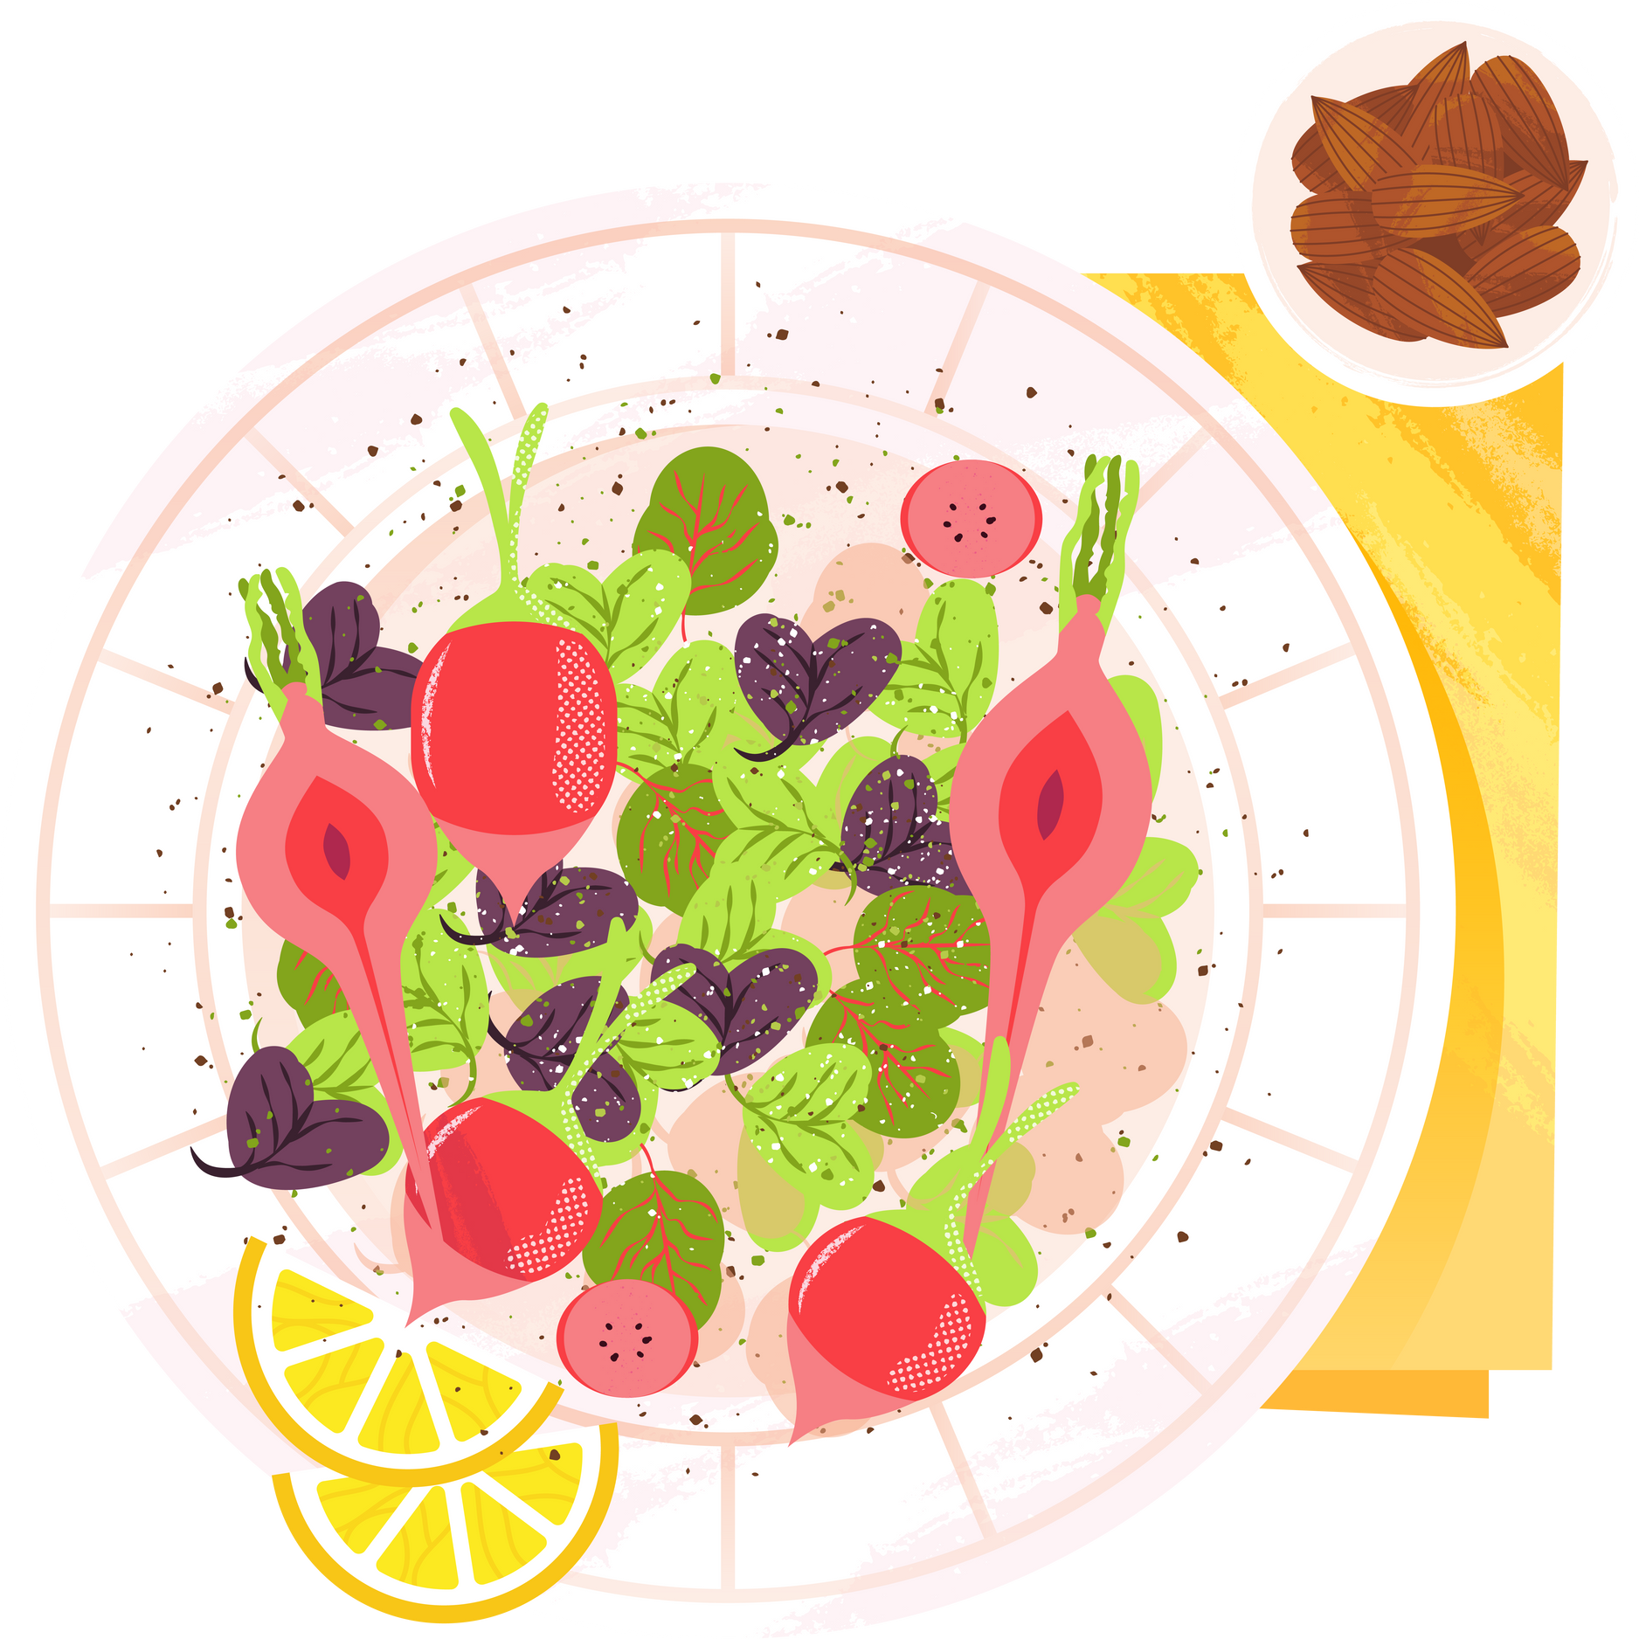
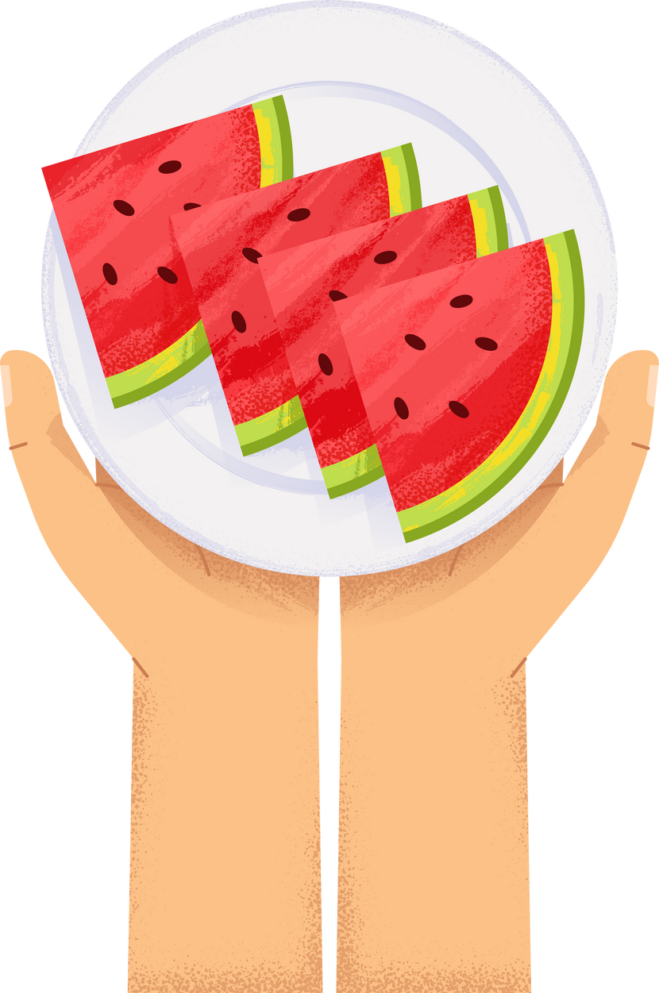
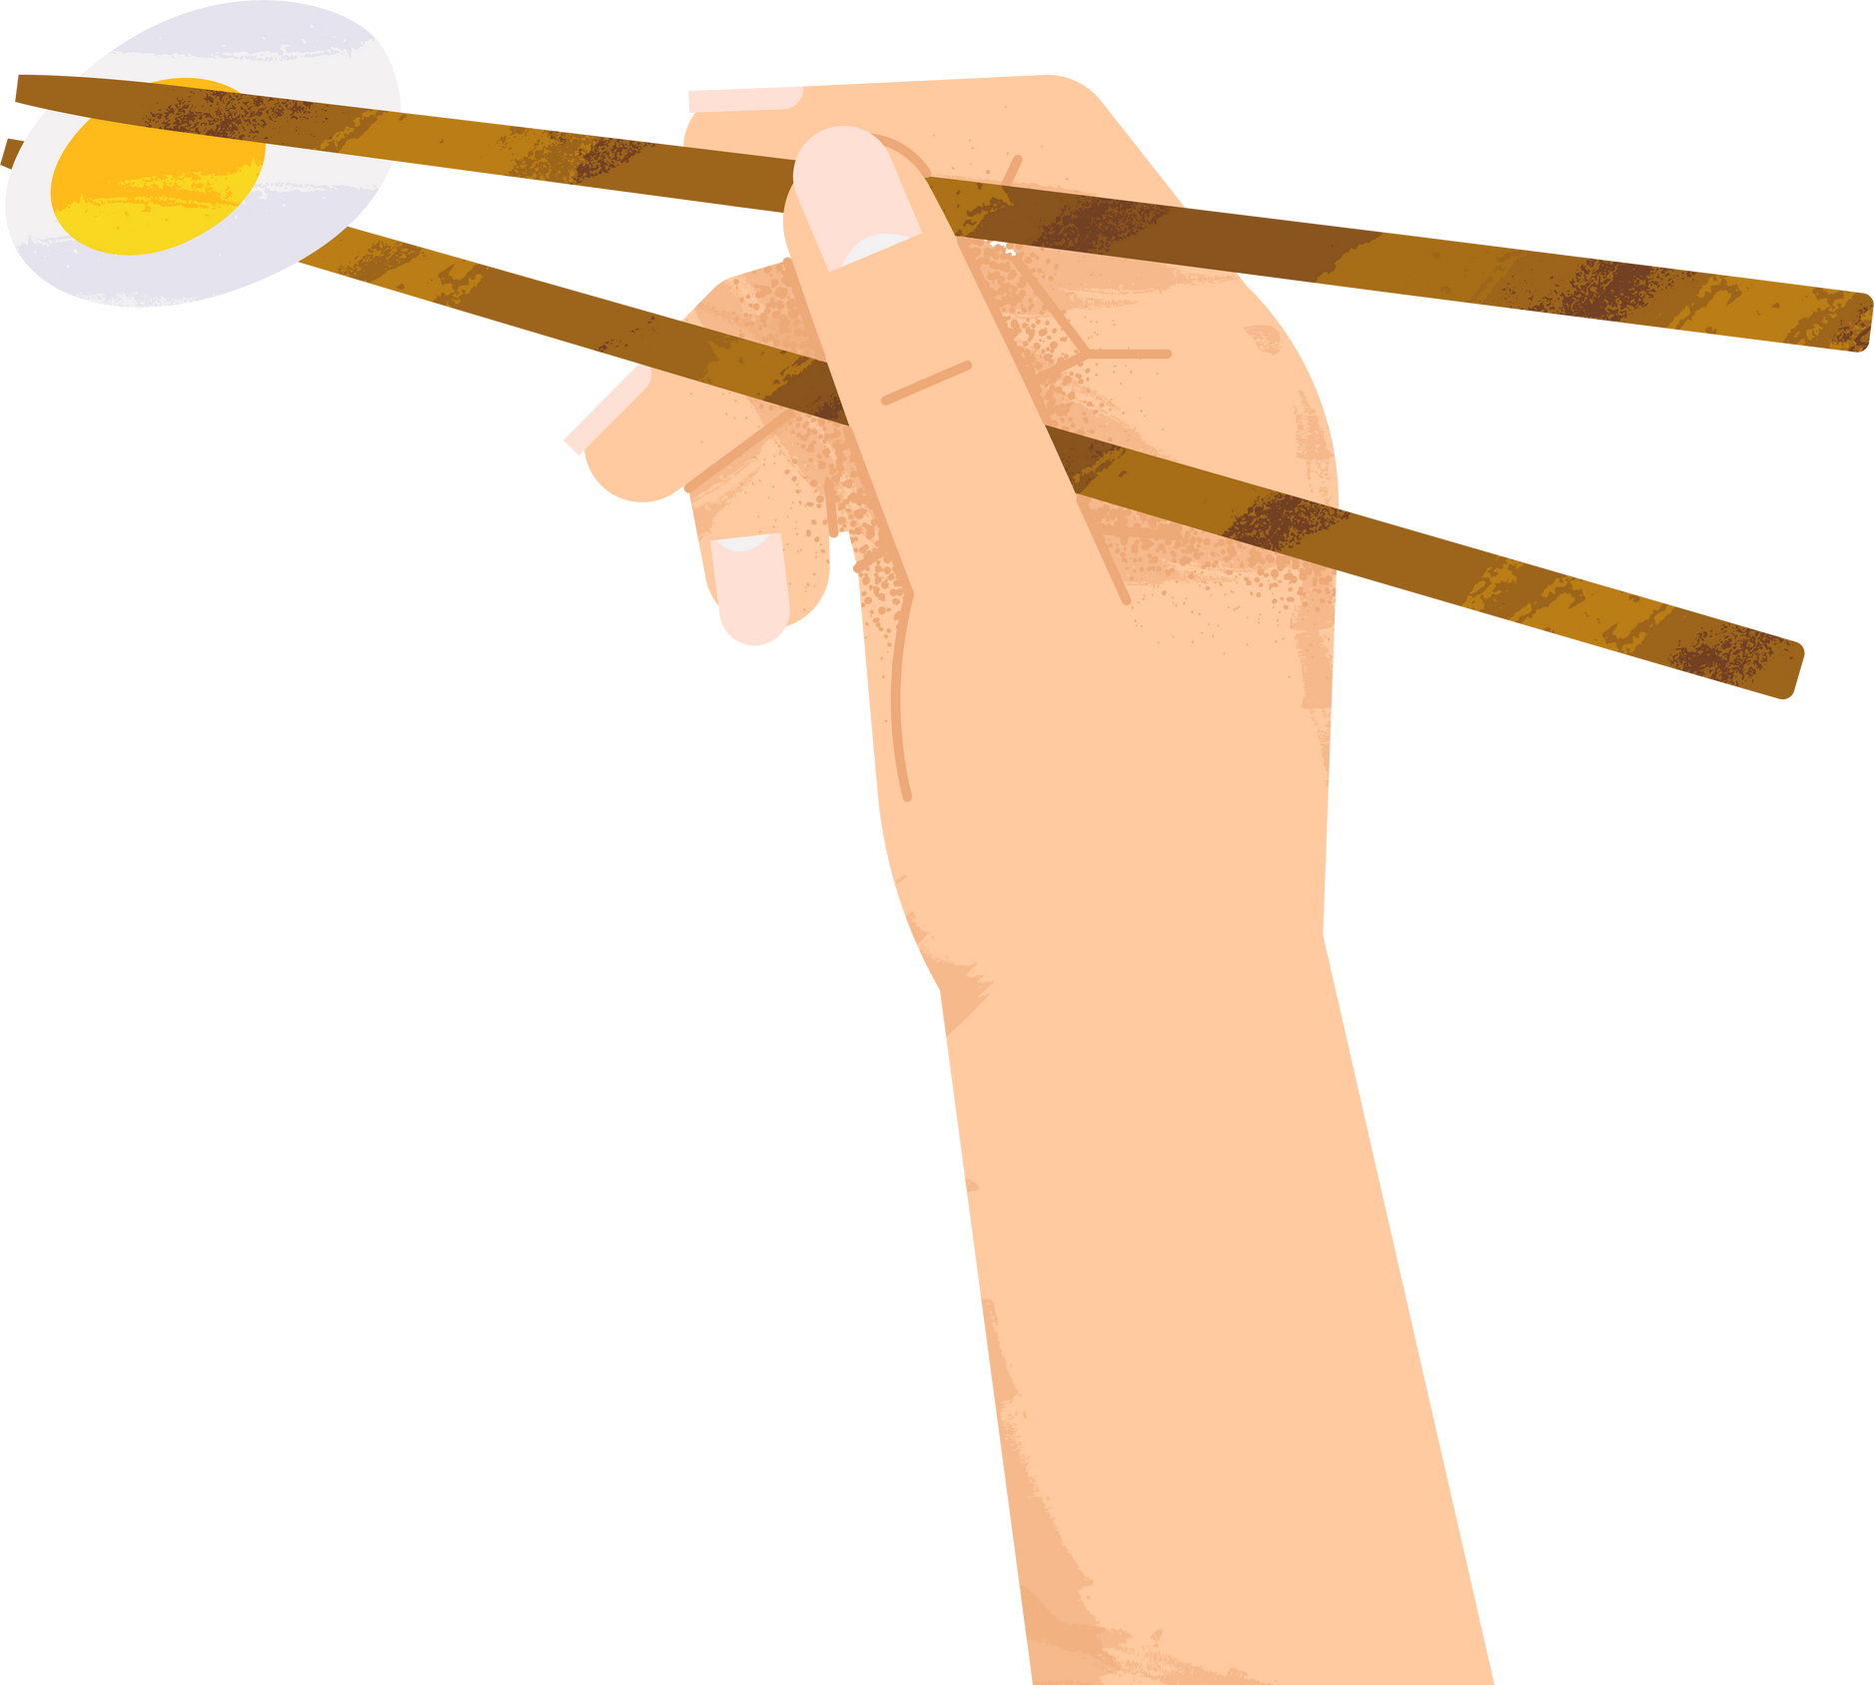
HẸN GẶP LẠI CÁC EM Ở TIẾT HỌC SAU

